Slide 1


小学生班干部竞选
自我介绍
三年级二班 XXX

Slide 2
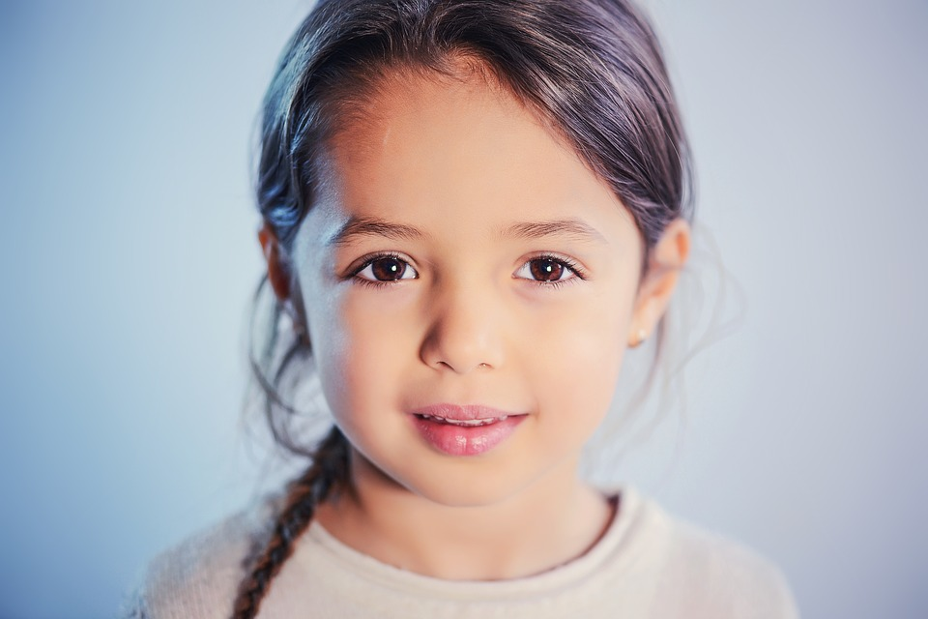
我的简历
姓名：XXX
年龄：10岁
性别：女
星座：天秤座

Slide 3
自荐信
我是三二班的XXX，三年来，在老师的辛勤培育教导下，我长大了，连年被评为“三好”学生和优秀班干部。
老师给我的评价是：做事认真、主动、组织能力强；
同学们给我的评价是：学习成绩好，举止大方；
我给自己的评价是：充满自信、喜欢挑战、乐于奉献。

Slide 4




我的爱好
画画
音乐
阅读
运动

Slide 5
我的性格
乐于助人
乐观活泼
积极向上
执着进取

Slide 6
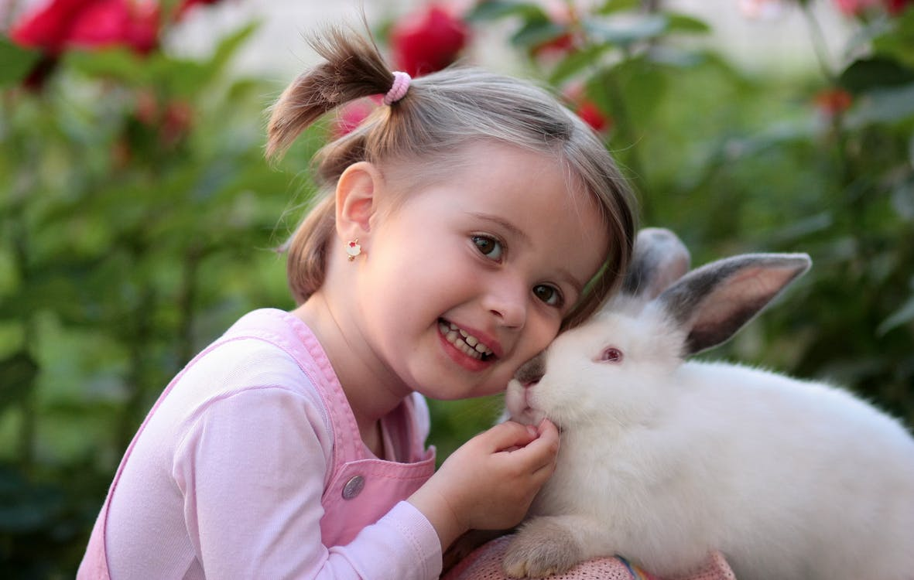
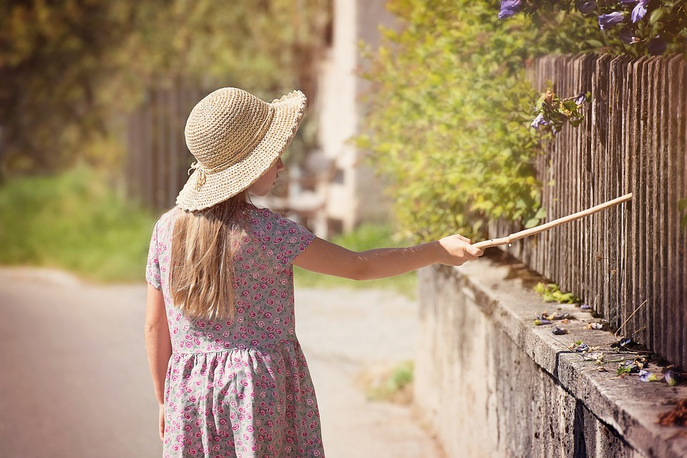
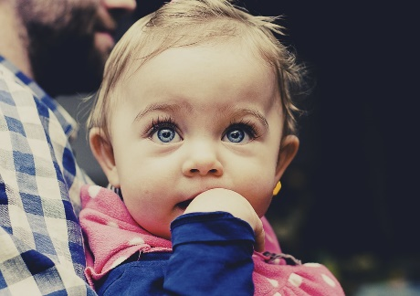
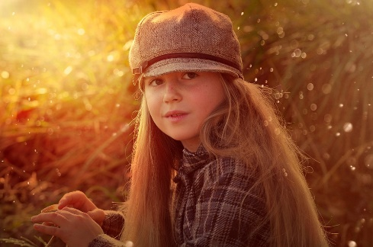
我的生活

Slide 7

我的理想
当一名宇航员
飞上月球

Slide 8
竞选目标
学习
委员

Slide 9
我的荣誉
1
获得全国小学生作文大赛二等奖
3
2016年
5月
2
2018年
6月
2017年
3月
获得全国小学生美术大赛个人三等奖
获得全班三好学生荣誉称号

Slide 10
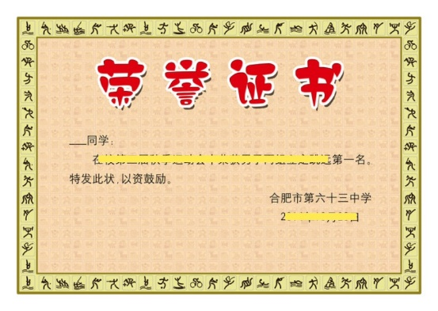
获奖证书

Slide 11
竞选宣言
假如我是大队委，我将：用“热心”为同学服务；用“真诚”做老师的得力助手；用“创新”开展班级工作；用“汗水”保卫校园整洁、有序，因为良好的环境，才能培育出高尚文明的人。

Slide 12
请投我一票！
谢谢支持
三年级二班 XXX

